Slide 1
Android Kotlin

Slide 2
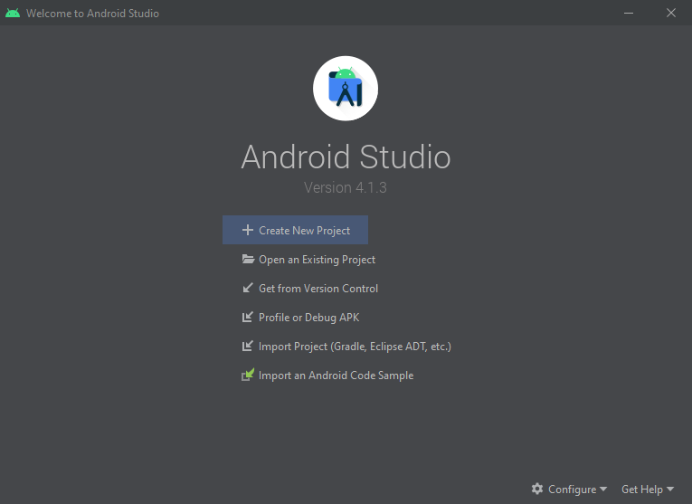
Primeiros Passos – “Hello World!”
Instalar a versão mais recente do Android Studio
Na janela de Welcome to Android Studio, clicar em Create New Project para criar um novo projeto.

Slide 3
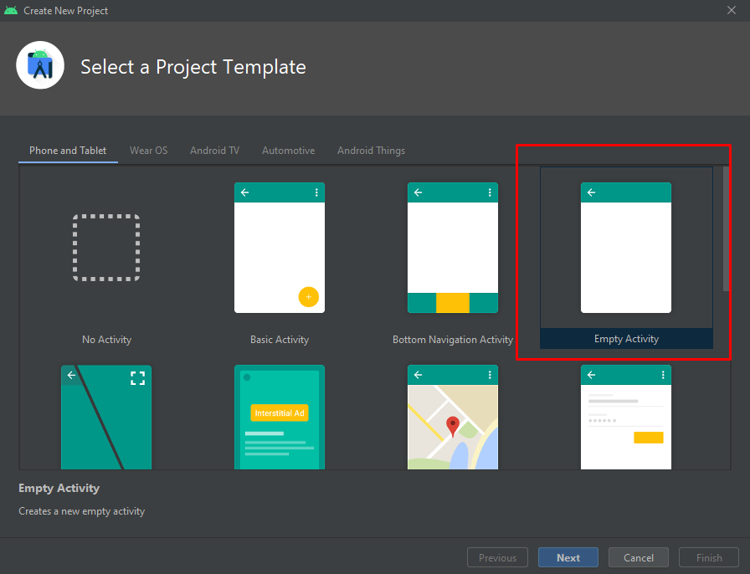
Primeiros Passos – “Hello World!”
Na janela Select a Project Template selecione Empty Activity e clique em Next

Slide 4
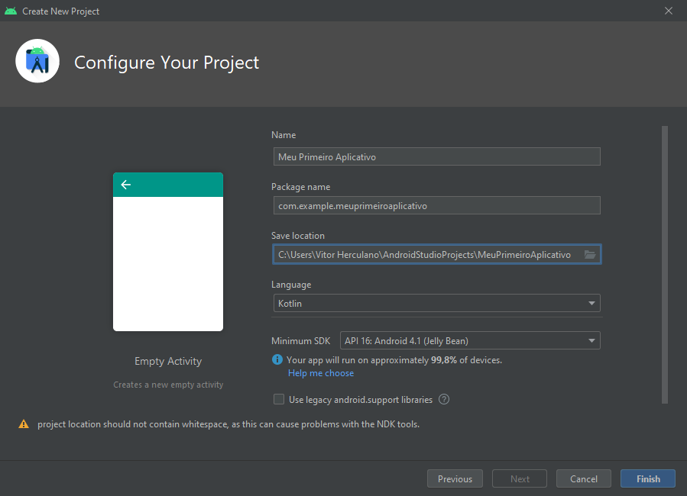
Primeiros Passos – “Hello World!”
Na janela Configure your Project, faça as seguintes alterações:
Digite “Meu Primeiro Aplicativo" no campo Name.
Caso queira colocar o projeto em uma pasta diferente, altere o local Save.
Selecione Kotlin no menu suspenso Language.
Selecione a versão mais antiga do Android compatível com o app, no campo Minimum SDK.
Clique em Finish.

Slide 5
Primeiros Passos – “Hello World!”
Na janela Configure your Project, faça as seguintes alterações:
Digite “Meu Primeiro Aplicativo" no campo Name.
Caso queira colocar o projeto em uma pasta diferente, altere o local Save.
Selecione Kotlin no menu suspenso Language.
Selecione a versão mais antiga do Android compatível com o app, no campo Minimum SDK.
Clique em Finish.

Slide 6
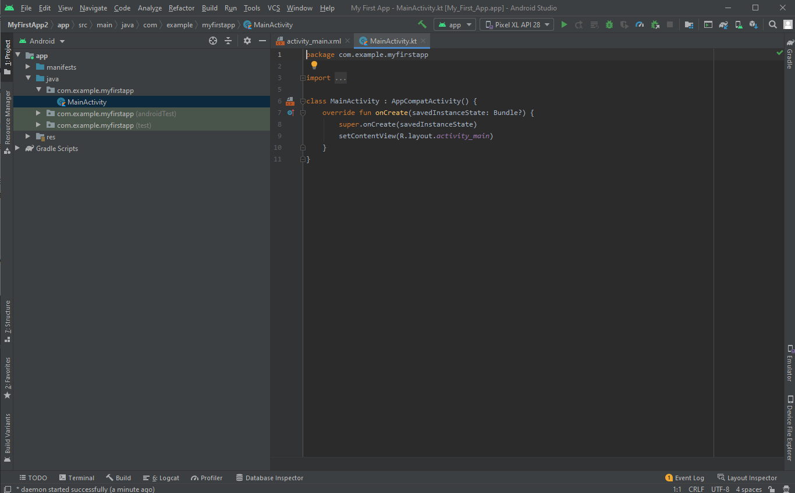
Primeiros Passos – “Hello World!”
Pode levar algum tempo até a abertura do projeto, devido a alguns arquivos estarem sendo baixados no canto inferior direito.
Em seguida a janela principal do Android Studio será exibida.

Slide 7
Primeiros Passos – “Hello World!”
No diretório:
App > java > com.example.meuprimeiroaplicativo
Esta é a atividade principal. Ela é o ponto de entrada do seu app. Quando você cria e executa o app, o sistema inicia uma instância dessa Activity e carrega o layout dela.

Slide 8
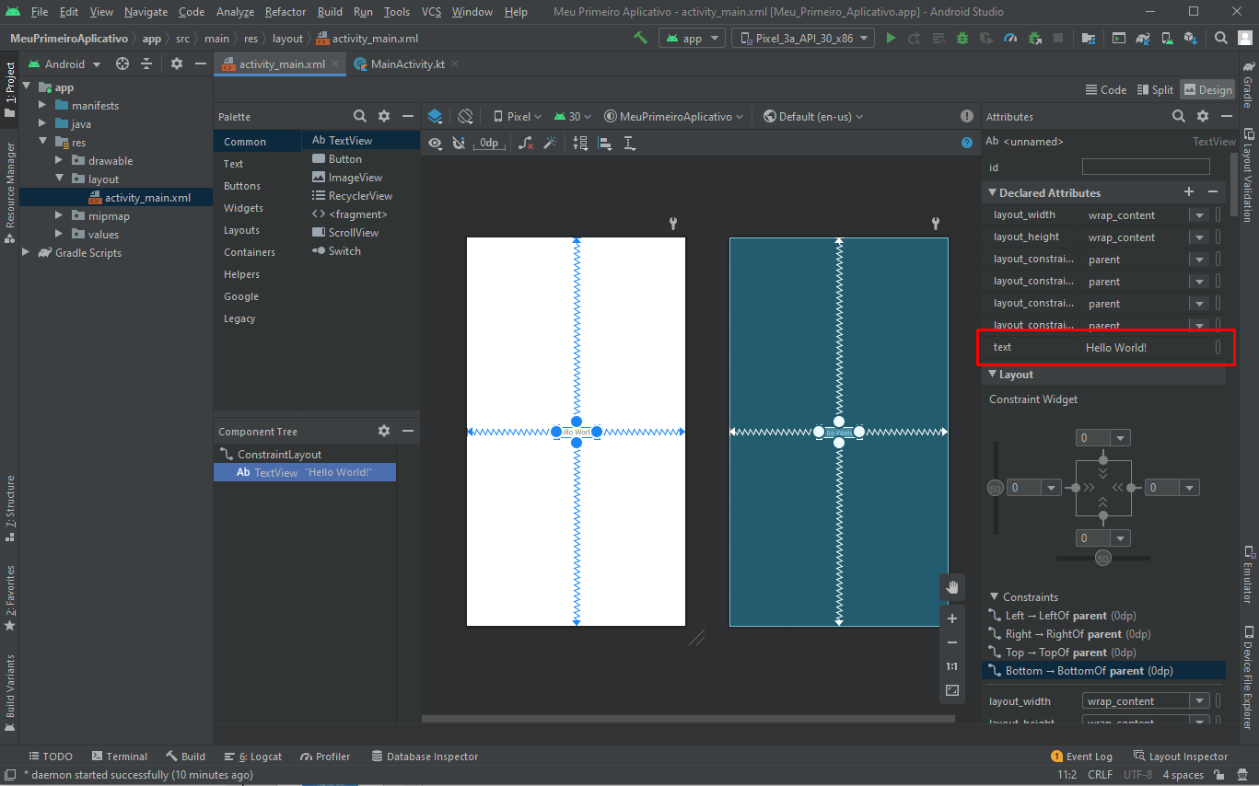
Primeiros Passos – “Hello World!”
No diretório:
app > res > layout > activity_main.xml
Este arquivo XML define o layout da interface do usuário (IU) da atividade. Ele contém um elemento TextView com o texto "Hello, World!"

Slide 9
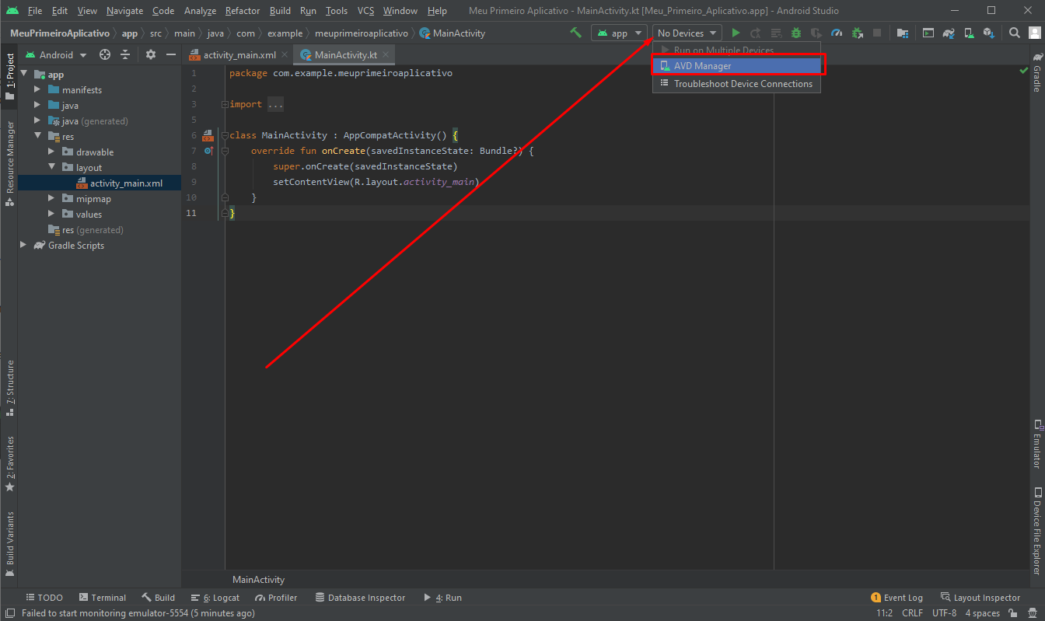
Primeiros Passos – “Hello World!”
Executar o app em um emulador:
No Android Studio, crie um Dispositivo Virtual Android (AVD) que o emulador possa usar para instalar e executar seu app.

Slide 10
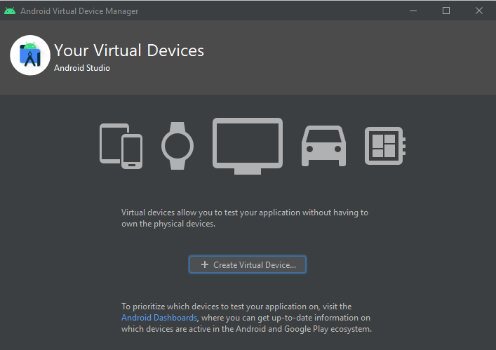
Primeiros Passos – “Hello World!”
Executar o app em um emulador
No Android Studio, crie um Dispositivo Virtual Android (AVD) clicando em AVD Manager para que o emulador possa usar para instalar e executar seu app.
Em seguida na tela que abrir clique em Create Vitural Device...

Slide 11
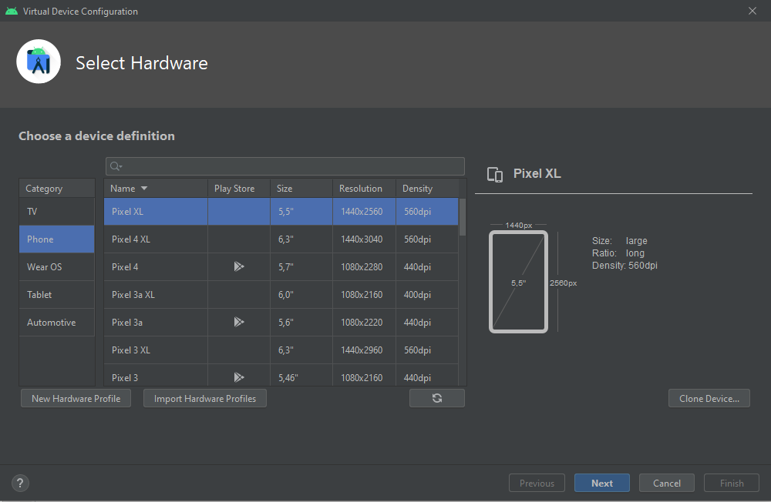
Primeiros Passos – “Hello World!”
Em Select Hardware
Irá exibir os tipos de dispositivos, iremos utilizar Phone.
Em seguida clique em Pixel XL e em Next.

Slide 12
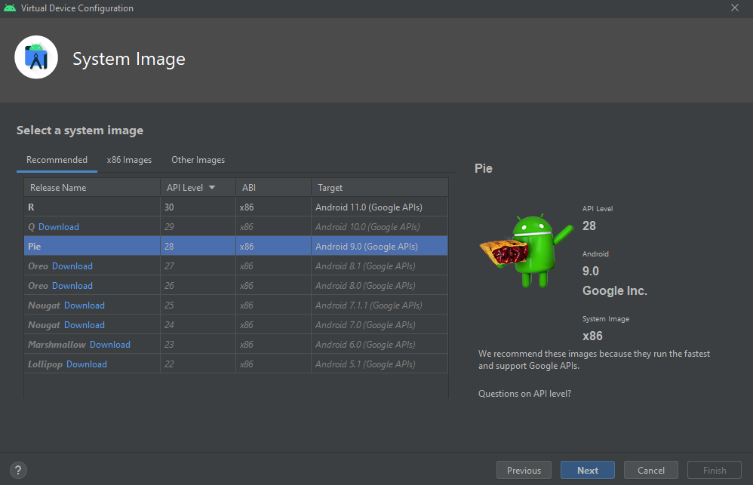
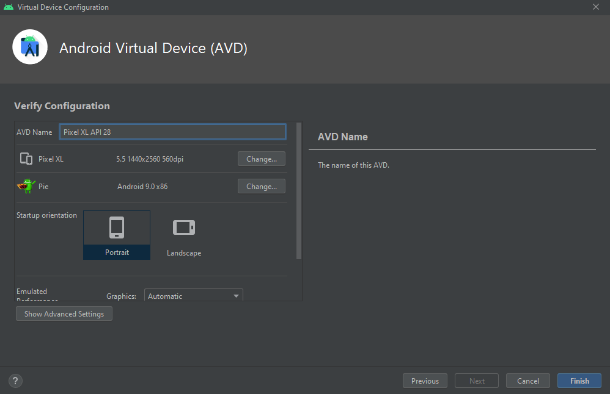
Primeiros Passos – “Hello World!”
Em System Image
Em Recommended clique em Pie.
Em seguida em Next.
Irá exibir informações gerais para verificar a configuração, só clicar em Finish

Slide 13
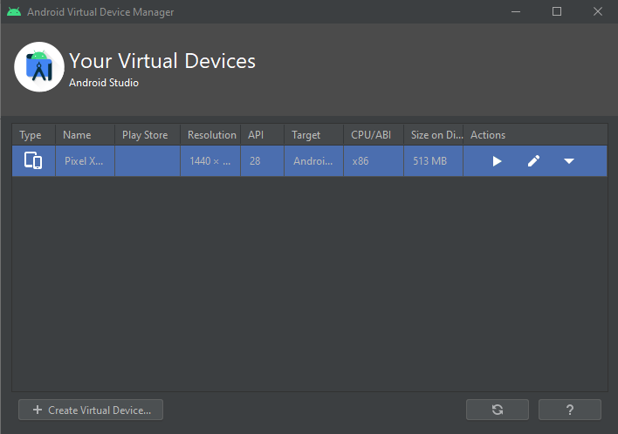
Primeiros Passos – “Hello World!”
Após o dispositivo adicionado, exibirá a tela de Your Virtual Device
Em Actions clicar em play identificado pelo seguinte botão

Slide 14
Primeiros Passos – “Hello World!”
Após o dispositivo adicionado, exibirá a tela de Your Virtual Device
Caso queira adicionar outro dispositivo só clicar em + Create Virtual Device. Para o teste não será necessário outro dispositivo.

Slide 15
Primeiros Passos – “Hello World!”
Após o dispositivo adicionado, exibirá a tela de Your Virtual Device.
Caso queira adicionar outro dispositivo só clicar em + Create Virtual Device. Para o teste não será necessário outro dispositivo.

Slide 16
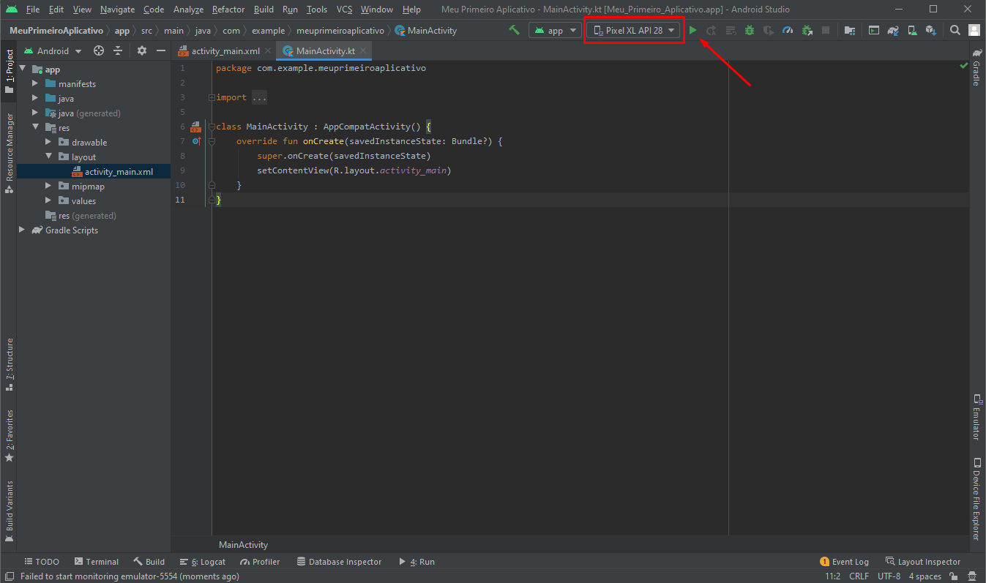
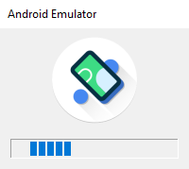
Primeiros Passos – “Hello World!”
Voltando a janela principal do Android Studio estará indicando o dispositivo no canto superior.
Clicar em Run .
Irá carregar a tela do Android Emulator.

Slide 17
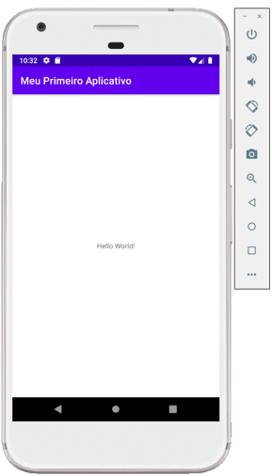
Primeiros Passos – “Hello World!”
O Android Studio instala o app no AVD e inicia o emulador.
Você verá "Hello World!" exibido no app.

Slide 18
Obrigado

